Slide 1



Tuần
6
VIẾT
CHÍNH TẢ:
Cái trống trường em

Slide 2



YÊU CẦU CẦN ĐẠT:
- Nghe - viết đúng chính tả bài Cái trống trường em. Trình bày đúng khổ thơ, biết viết hoa chữ cái đầu tên bài thơ và các dòng thơ
1
2
Làm đúng các bài tập chính tả phân biệt c/k; s/x (hoặc tiếng có dấu hỏi hoặc dấu ngã)
3
Rèn kĩ năng viết chữ chuẩn mẫu, sạch sẽ.

Slide 3


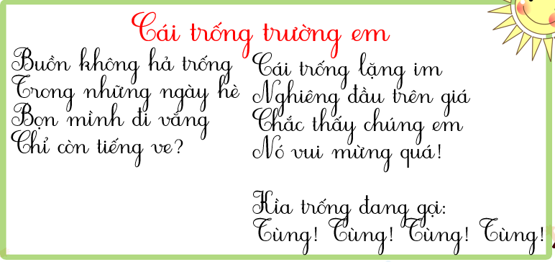

1. Nghe – viết
Cái trống trường em
Buồn không hả trống
Trong những ngày hè
Bọn mình đi vắng
Chỉ còn tiếng ve?
Cái trống lặng im
Nghiêng đầu trên giá
Chắc thấy chúng em
Nó vui mừng quá!
Kìa trống đang gọi:
Tùng! Tùng! Tùng! Tùng!

Slide 4








Lưu ý khi viết
Đoạn thơ có những chữ nào viết hoa?
- Viết hoa những chữ cái đầu dòng thơ.
Khi viết đoạn thơ cần viết như thế nào?
- Khi viết chú ý viết đúng chính tả, các dấu ngắt nghỉ câu.
Các từ dễ viết sai trong bài:
trống, lặng im, ...

Slide 5

Tư thế ngồi viết
Lưng thẳng.
Không tì ngực xuống bàn.
Đầu hơi cúi.
Mắt cách vở khoảng 25-30cm.
Tay phải cầm bút
Tay trái tì nhẹ lên mép vở để giữ.
Hai chân để song song thoải mái.

Slide 6

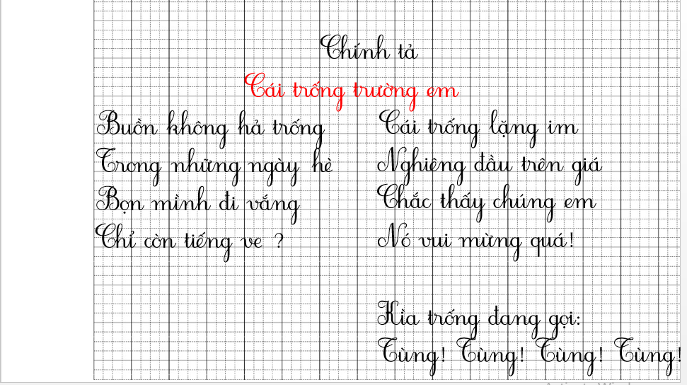
Chíζ Ǉả
Cái Ǉrūg ǇrưŊg em
BuŬ δŪg hả Ǉrūg
Cái Ǉrūg lặng Łm
TǟΪg ηững wgày Ǘ∆
NθΗłng đầu Λłn giá
Bŧ jìζ đi vắng
Chắc κấy εúng em
Chỉ cŜ ǇΗĞng ωψ ?
Nó νίi jừng Ǖίá!
Kìa Ǉrūg đang gĊ:
Tùng! Tùng! Tùng! Tùng!

Slide 7
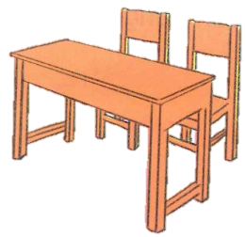

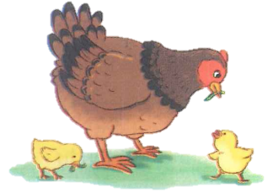
2. Dựa vào tranh, viết từ ngữ có tiếng bắt đầu bằng
g hoặc gh
bàn ghế
cái ghim
đàn gà

Slide 8
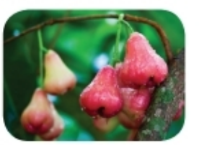

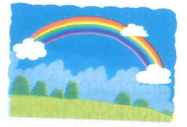
3. Chọn a hoặc b
a. Chọn s hay x thay cho ô vuông rồi giải câu đố.
Giữa đám lá mượt xanh
Treo từng chùm chuông nhỏ
Trắng xanh và hồng đỏ
Bừng sáng cả vườn quê.
(Là quả gì?)
Quả roi
Cầu gì không bắc ngang sông
Không trèo qua suối mà chồng lên mây?
Cầu vồng
(Là gì?)

Slide 9
b. Chọn dấu hỏi hay dấu ngã cho chữ in đậm
Mắt cua ngôi nhà
Là nhưng ô cửa
Hai cánh khép mơ
Như hai hàng mi
Môi khi người đi
Mắt buồn ngủ miết
Người về mắt vui
Thức không biết mệt.
của
Mỗi
những
mở
Theo Đặng Vương Hùng.

Slide 10



Tạm biệt và hẹn gặp lại các con
trong các tiết học sau!

